Slide 1
Historia zatrzymana w kadrze…
Szkoła Podstawowa im.ks.Prałata Władysława Gibały
w Piotrkowicach

Slide 2
Nasza przygoda z projektem rozpoczęła się pewnego pięknego dnia, kiedy pani zapytała, czy chcemy wziąć w nim udział

Slide 3
Zajęcia mieliśmy w soboty w liczącym 128 lat budynku szkoły w Piotrkowicach
Szkoła dzisiaj
Szkoła przed laty

Slide 4
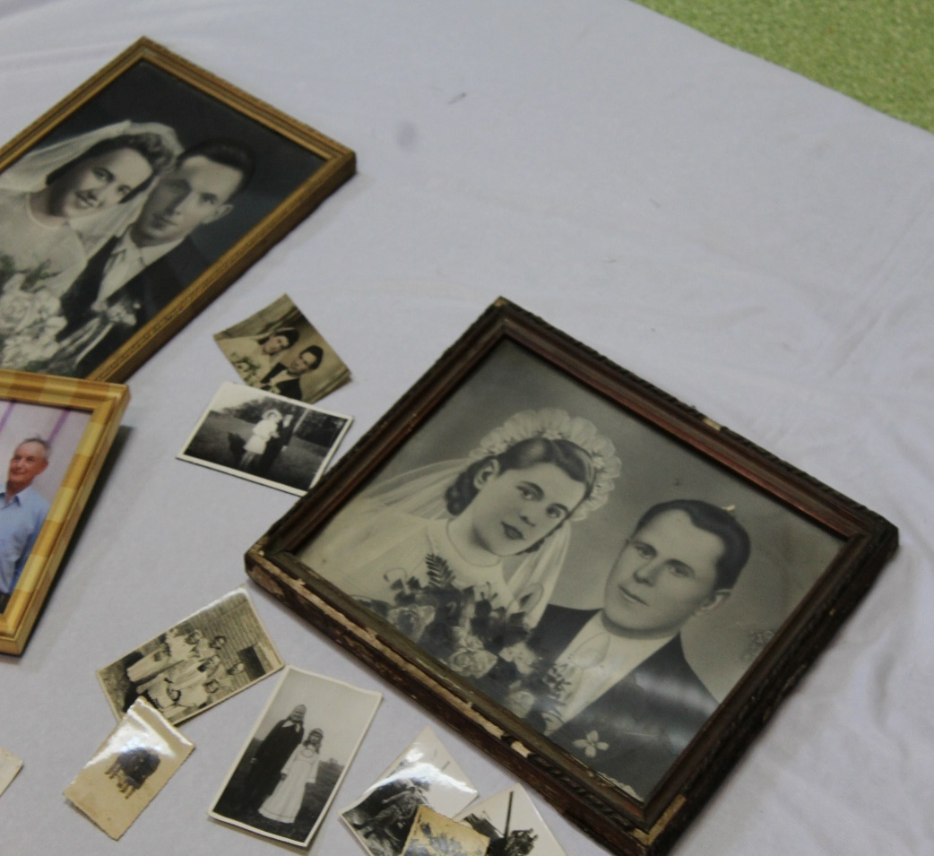
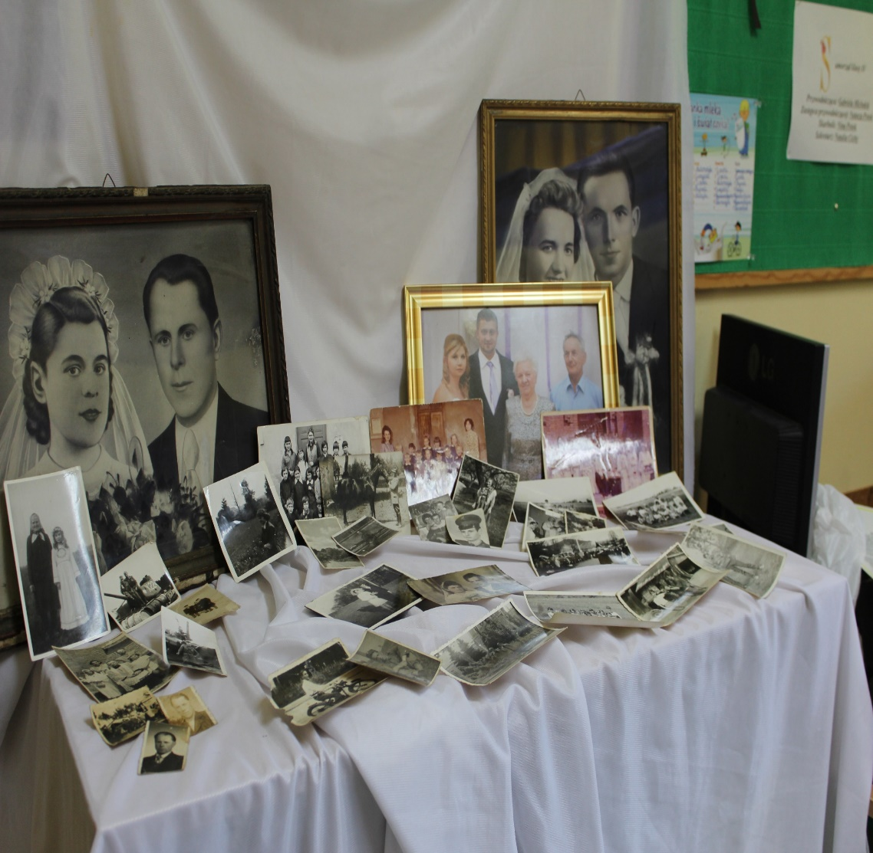
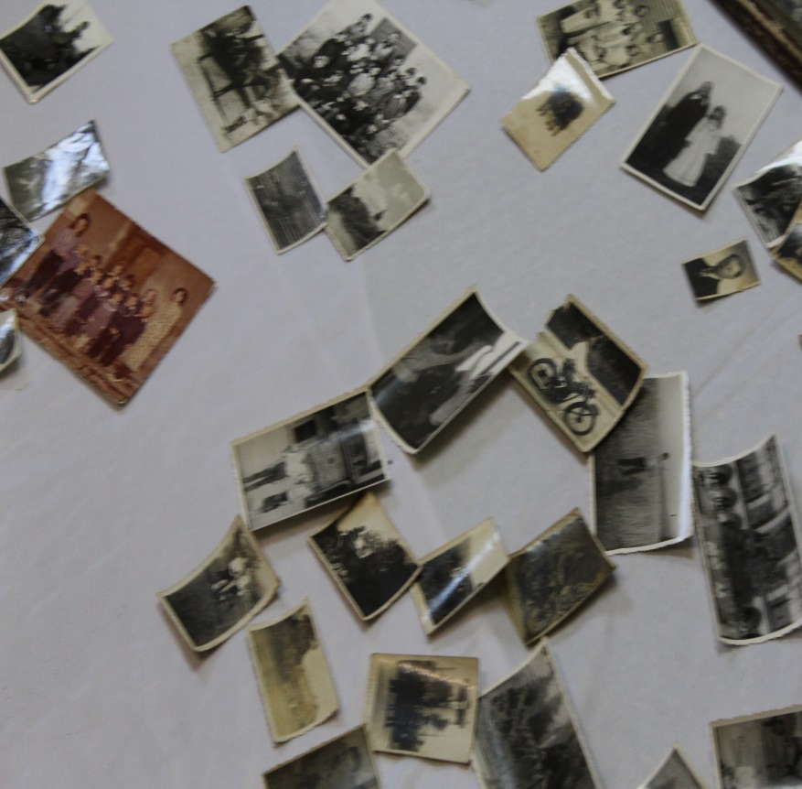
Szukaliśmy starych zdjęć i opisywaliśmy historie ludzi na nich widocznych

Slide 5
Zauważyliśmy , że mamy zdjęcia robione przed szkołą jak nasi dziadkowie
my
oni

Slide 6
Zachęciło nas to do fotografowania otaczającego nas świata

Slide 7
Zbieraliśmy również stare przedmioty i fotografowaliśmy je

Slide 8
Porównywaliśmy stare i nowe

Slide 9
Świetnie się bawiliśmy

Slide 10
Dochodziło do spięć

Slide 11
lecz szybko je rozładowywaliśmy

Slide 12
Projekt zakończyliśmy wykonaniem kolaży
Eliza
Adrian

Slide 13
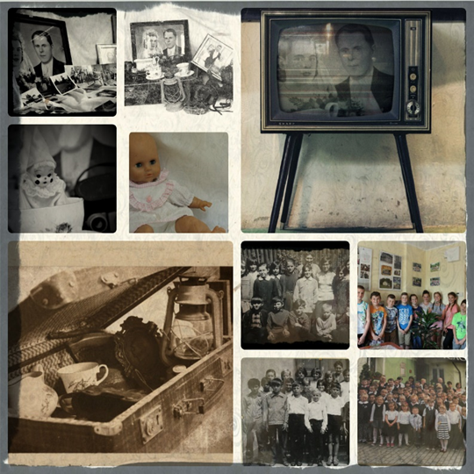
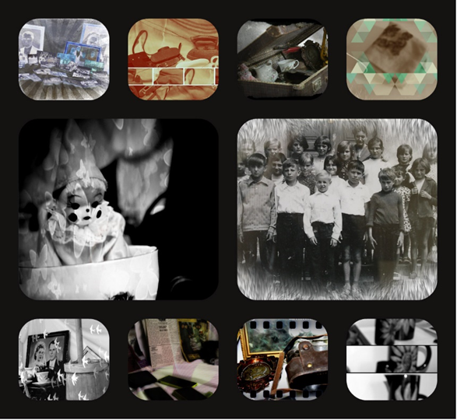
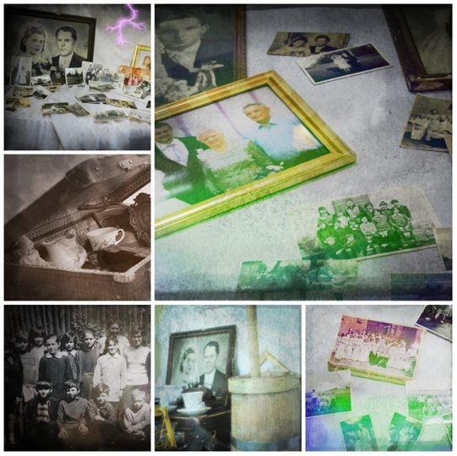
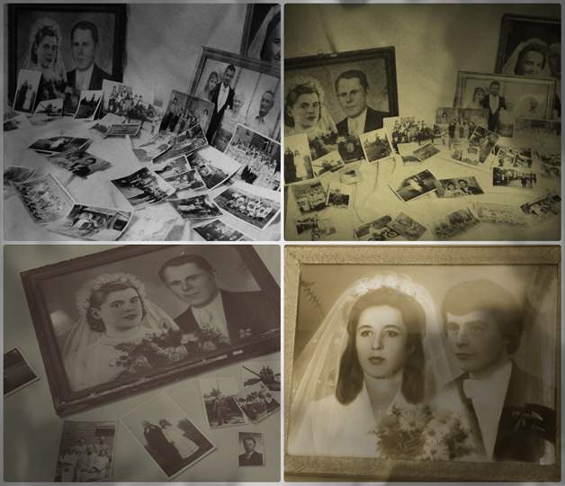

Slide 14
Do zobaczenia przy następnym projekcie!
Autorzy:Klaudia Gac, Eliza Fudyma, Emilka Kulig, Julia Orczyk, Konrad Bołoz, Rafał Górski, Adrian Piątek, Kuba Bandyk, Patryk Gac, Mateusz Prokop.
Opiekun :Beata Czuba

